Slide 1
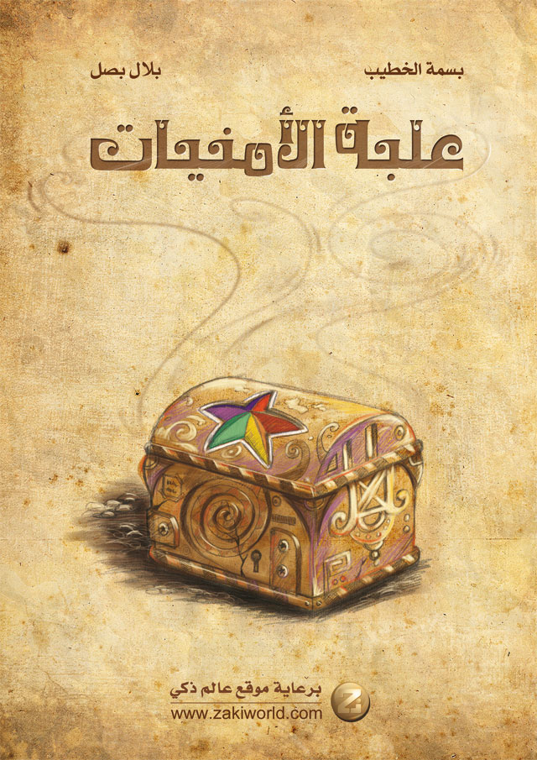

Slide 7
خريطة المحطات

